Slide 1
Твои действия
при пожаре

Slide 2
1
Вызови пожарную команду по телефону 01, чётко называя адрес и фамилию

Slide 3
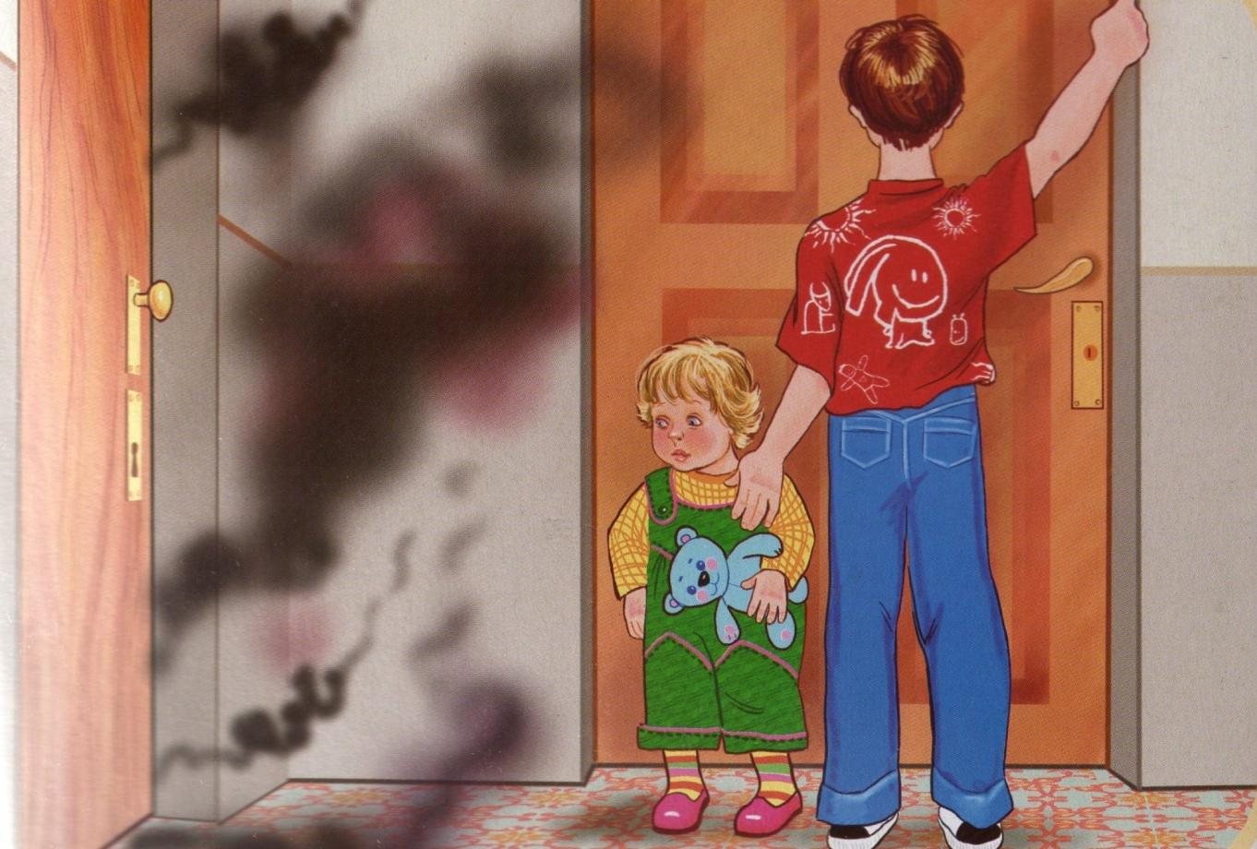
Сообщи о пожаре ближайшим соседям

Slide 4
Выключи горящий электроприбор и накрой его одеялом или ковром

Slide 5
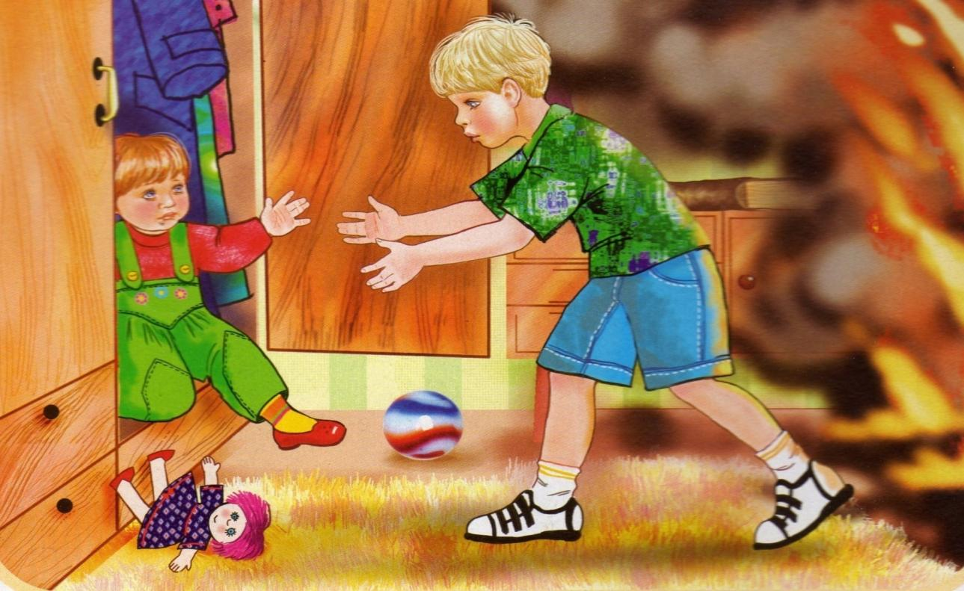
Помоги выбраться из помещения всем, кто не может сделать это самостоятельно

Slide 6
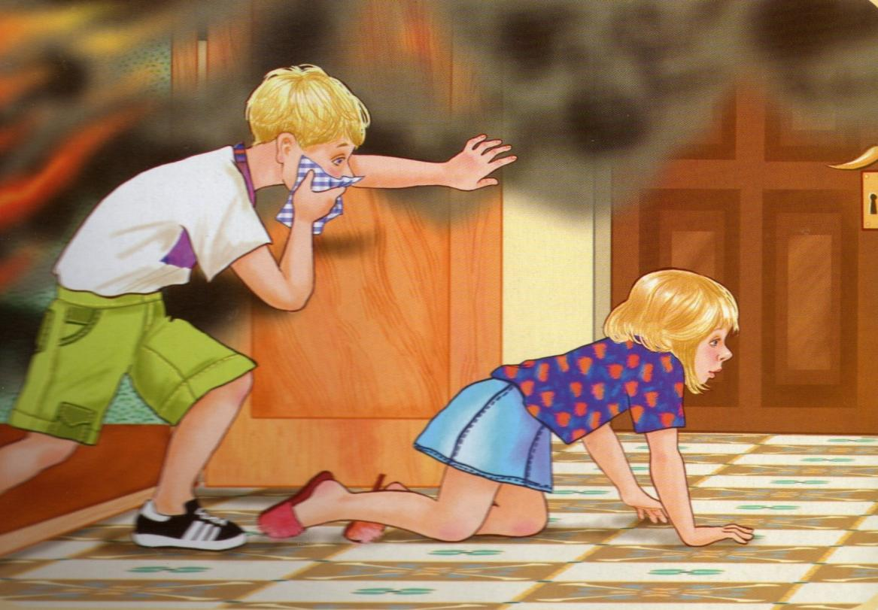
Выбирайся из задымлённого помещения ползком

Slide 7
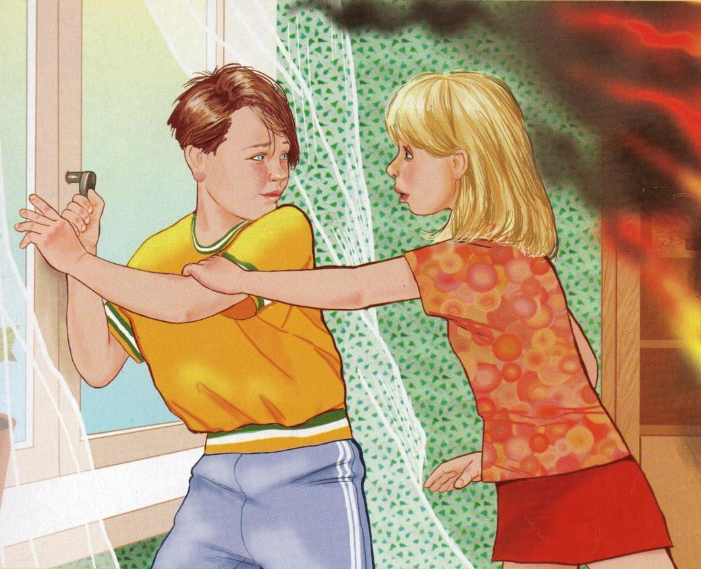
Не открывай окна во время пожара, чтобы не было доступа кислорода для горения

Slide 8
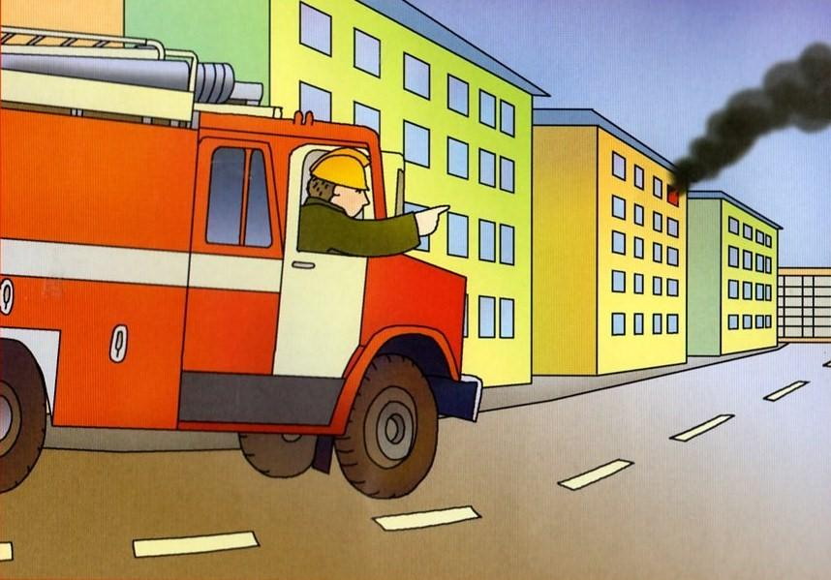
Действия в случае невозможности покинуть горящую квартиру
Вызови пожарную охрану по телефону 01 сообщи адрес, фамилию, что горит. Не паникуй, помощь обязательно придёт.

Slide 9
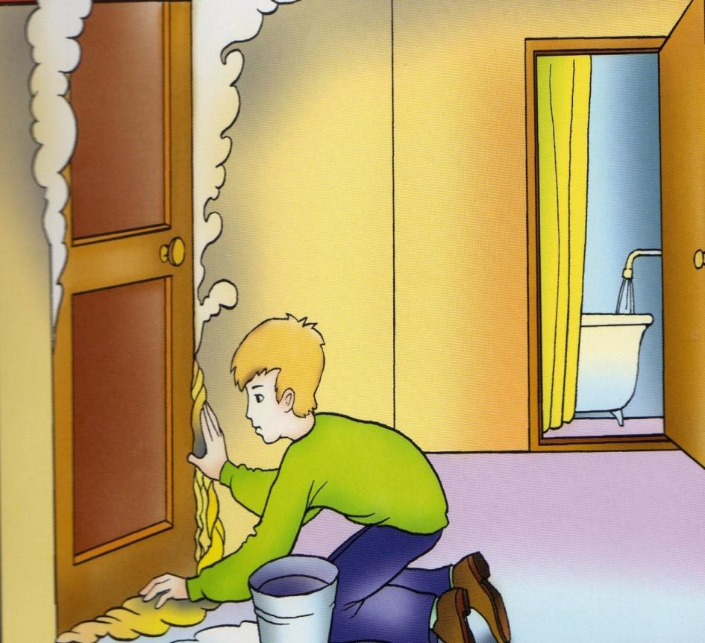
Закройся в дальней от пожара комнате, заткни все щели и вентиляци-онные отверстия мокрой тряпкой.

Slide 10
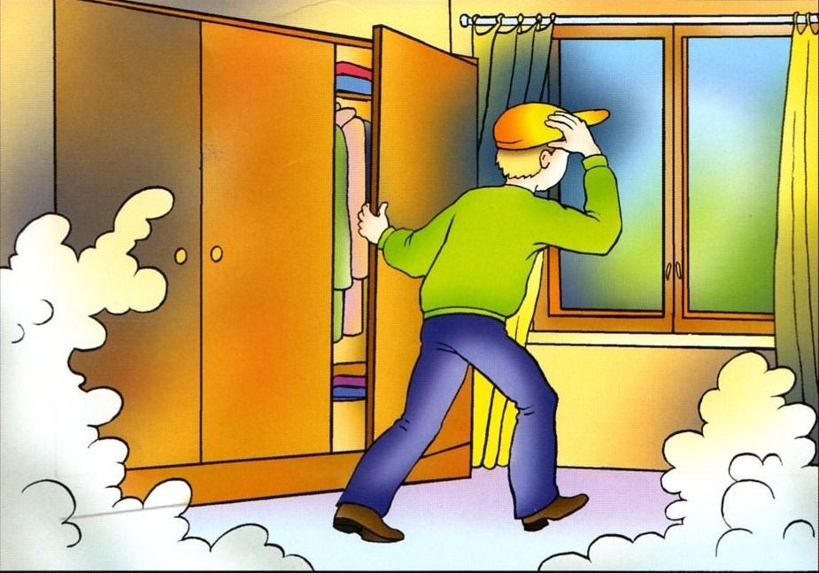
Подготовь кусок яркой ткани, предмет одежды или фонарик, чтобы подавать спасателям сигналы.

Slide 11
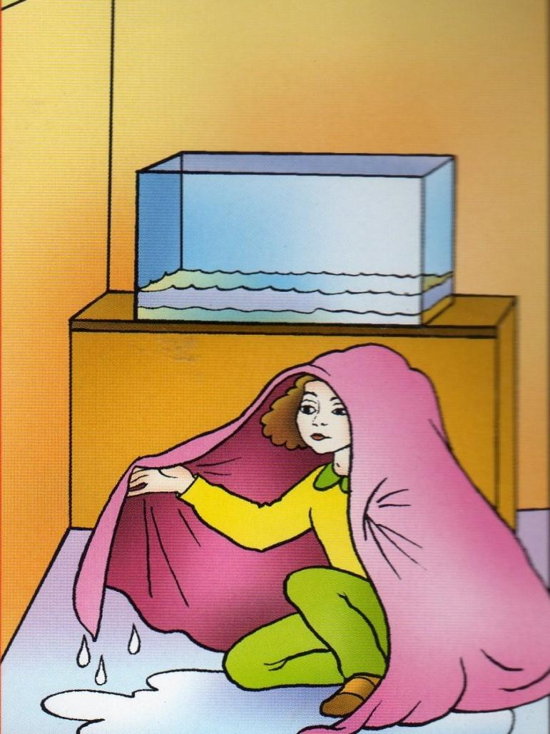
Если балкон отсутствует, сядь на пол и накройся мокрым одеялом, так чтобы тебя легко обнаружили.

Slide 12
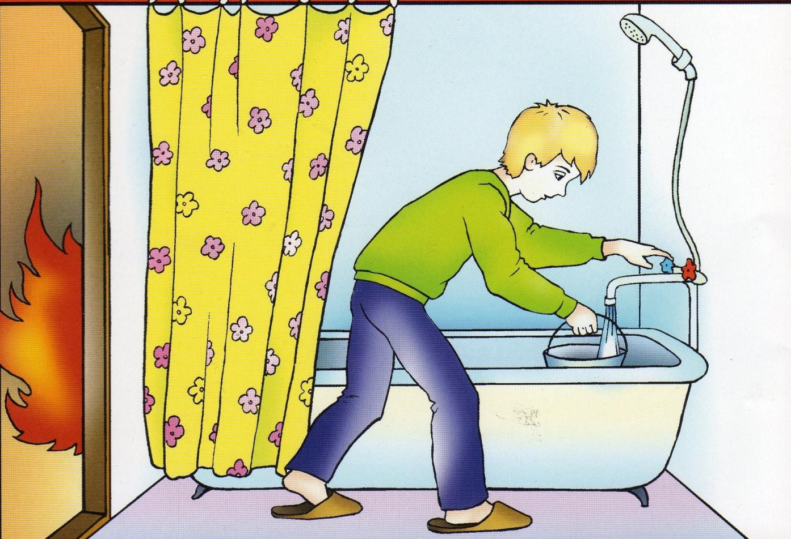
Создай запас воды.

Slide 13
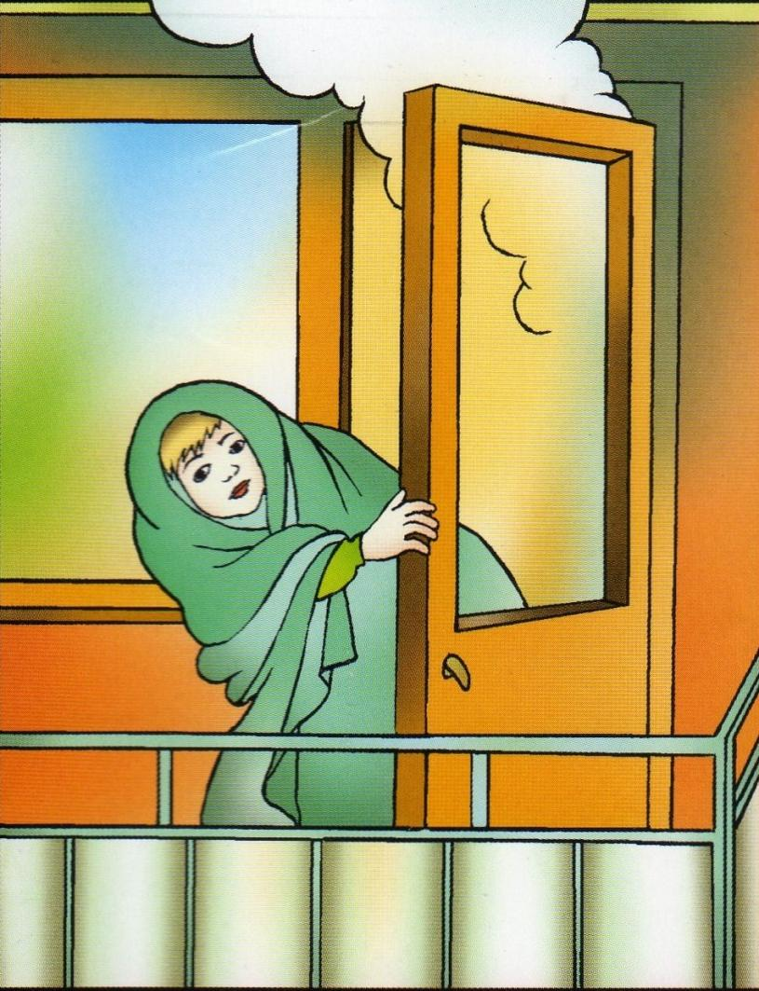
Если концентрация дыма высока или резко повысилась температура,
Постарайся выйти на балкон и плотно закрой за собой дверь. Захвати влажное одеяло или другую плотную ткань для защиты от огня в случае его проникновения через дверь или окно.

Slide 14
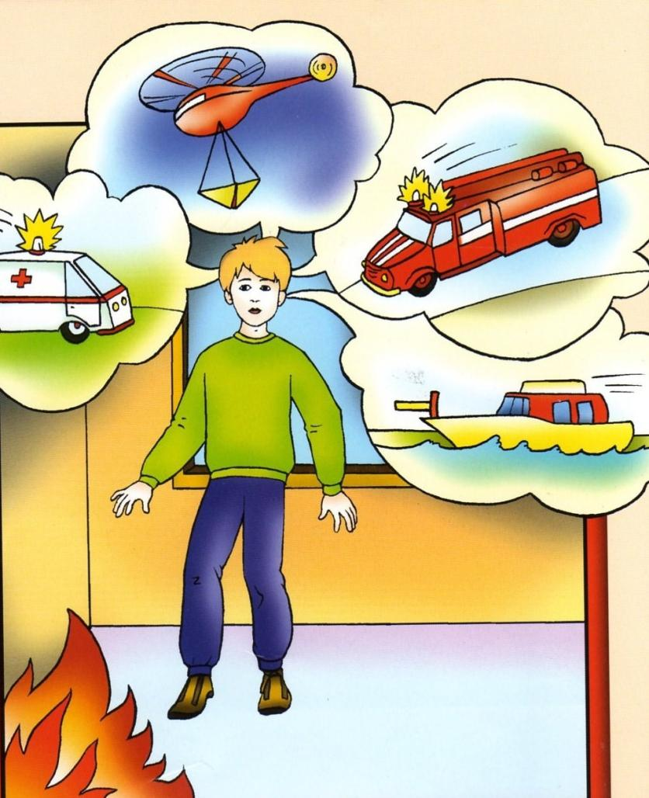
Сохраняй спокойствие.
Ты же вызвал пожарных?
Они обязательно скоро прибудут.

